Slide 1
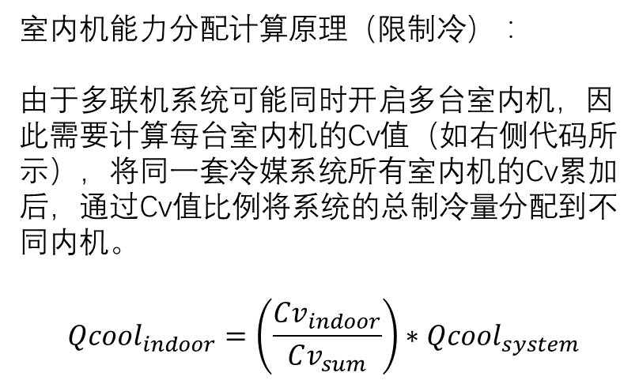
表明室内机匹数，对应点位为（indoorHorses/10）
室内机能力分配计算原理（限制冷）：
由于多联机系统可能同时开启多台室内机，因此需要计算每台室内机的Cv值（如右侧代码所示），将同一套冷媒系统所有室内机的Cv累加后，通过Cv值比例将系统的总制冷量分配到不同内机。
$$Qcool_{indoor}=\left(\frac{Cv_{indoor}}{Cv_{sum}}\right)∗Qcool_{system}$$
def CV_Valve_in(Hp,pls): #室内机阀的Cv值计算代码
if Hp<=3:
bore=2.0
elif Hp>3:
bore=2.4 #口径
if bore==2.0:
if pls<420:
CV_Valve_in=min(-2.4650986E-07*pls**2+4.5057327E-04*pls-9.9681000E-03,0.175)
else:
CV_Valve_in=min(-1.8600709E-06*pls**2+2.2114331E-03*pls-4.6567020E-01,0.175)
elif bore==2.4:
CV_Valve_in=min(-8.6785257E-07*pls**2+1.0566637E-03*pls-2.98239E-02,0.273)
if CV_Valve_in < 0:
return 0
else:
return CV_Valve_in
表明室内机电子膨胀阀开度，对应点位为exv1Opening

